Slide 1
课程内容
软件体系结构简介及 三层架构
敏捷软件开发
面向对象设计原则
设计模式

Slide 2
绪 论
软件开发的特点
软件体系结构的定义及分类
三层架构
C#简介

Slide 3
引言 软件开发的特点
复杂
  需求分析需要大量跨专业的知识；
  软件结构具有大量的不同实现方式；
  脑力密集型劳动；
  规模越来越大，需要工程化的管理过程。
多变
  无法预测的需求变化；
  长期/复杂的维护工作；
  软件的稳定性需求与功能扩展需求之间的矛盾。

Slide 4
引言 软件危机
软件危机
  软件成本日益增长，开发进度难以控制，软件质量差，软件维护困难
引起软件危机的原因
  用户需求不明确，缺乏正确的理论指导，软件规模越来越大，软件复杂度越来越高
如何克服软件危机
  采用软件工程的 方法 / 工具 / 过程
  在技术上，应该采用基于重用(“reuse”--“复用”)的软件生产技术；
  在管理上，应该采用多维的工程管理模式。

Slide 5
引言 软件重用（复用）与构件
软件重用
  软件重用是指在两次或多次不同的软件开发过程中重复使用相同或相近软件元素的过程。
构件与软件重用
  要真正解决软件危机，实现软件的工业化生产是唯一可行的途径。分析传统工业及计算机硬件产业成功的模式可以发现，这些工业的发展模式均是符合标准的零部件/构件（component，“组件”或“部件”）生产以及基于标准构件的产品生产，其中，构件是核心和基础，重用是必需的手段。实践表明，这种模式是产业工程化、工业化的成功之路，也将是软件产业发展的必经之路。

Slide 6
引言 体系结构设计
体系结构设计是软件开发过程中的需求分析与设计阶段之间关键的衔接阶段
体系结构设计是软件设计过程的第一阶段
体系结构设计过程的输出是一个体系结构模型，该模型描述系统如何被组织成一组相互通信的构件。
体系结构设计通常不能增量开发—尤其是大型软件
  根据变化重构构件相对容易
  重构体系结构一般非常昂贵
软件体系结构设计的一个核心问题是“复用（大粒度）”

Slide 7
1 、 软件体系结构概念
软件体系结构是具有一定形式的结构化元素，即构件的集合，包括处理构件、数据构件和连接构件。
  处理构件负责对数据进行加工；
  数据构件是被加工的信息；
  连接构件把体系结构的不同部分组合连接起来。
  是软件设计过程中的一个层次，这一层次超越计算过程中的算法设计和数据结构设计。
  是一个通用的、可重用的解决方案，与软件设计模式类似，但具有更广泛的范围。

Slide 8
2 、 软件体系结构分类
发展历程
  Mainframe→Client/Server→分层结构→……
分类
  数据流风格：批处理序列；管道/过滤器。
  调用/返回风格：主程序/子程序（主从设备模式）；面向对象风格；层次结构（如：微软的三层架构）。
  独立构件风格：进程通讯；事件系统（如：MVC/MVVM模式）
  虚拟机风格：解释器；基于规则的系统。
  仓库风格：数据库系统；超文本系统；黑板系统。
Notes:
Mainframe：与最初的大型中央主机相适应，客户、数据和程序被集中在主机上，通常只有少量的GUI界面，对远程数据库的访问比较困难。
Client/Server：应用程序的处理在客户（PC机）和服务器（Mainframe或Server）之间分担；请求通常被关系型数据库处理，PC机在接受到被处理的数据后实现显示和业务逻辑；系统支持模块化开发，通常有GUI界面，在系统的部署和扩展性方面还是存在着不足。
三层/多层计算：客户层（client tier） 用户接口和用户请求的发出地，典型应用是网络浏览器和胖客户（如Java程序）；服务器层（server tier） 典型应用是Web服务器和运行业务代码的应用程序服务器；数据层（data tier） 典型应用是关系型数据库和其他后端（back-end）数据资源, 如 Oracle和SAP、 R/3等；三层结构是个更灵活的体系结构，它把显示逻辑从业务逻辑中分离出来，这就意味着业务代码是独立的，可以不关心怎样显示和在哪里显示。业务逻辑层处于中间层，不需要关心由哪种类型的客户来显示数据，也可以与后端系统保持相对独立性，有利于系统扩展。
管道/过滤器：每个构件都有一组输入和输出，构件读输入的数据流，经过内部处理，然后产生输出数据流。这个过程通常通过对输入流的变换及增量计算来完成，所以在输入被完全消费之前，输出便产生了。因此，这里的构件被称为过滤器，这种风格的连接件就象是数据流传输的管道，将一个过滤器的输出传到另一过滤器的输入。此风格特别重要的过滤器必须是独立的实体，它不能与其它的过滤器共享数据，而且一个过滤器不知道它上游和下游的标识。一个管道/过滤器网络输出的正确性并不依赖于过滤器进行增量计算过程的顺序。
数据抽象和面向对象：这种风格建立在数据抽象和面向对象的基础上，数据的表示方法和它们的相应操作封装在一个抽象数据类型或对象中。这种风格的构件是对象，或者说是抽象数据类型的实例。对象是一种被称作管理者的构件，因为它负责保持资源的完整性。对象是通过函数和过程的调用来交互的。
基于事件的隐式调用：构件不直接调用一个过程，而是触发或广播一个或多个事件。系统中的其它构件中的过程在一个或多个事件中注册，当一个事件被触发，系统自动调用在这个事件中注册的所有过程，这样，一个事件的触发就导致了另一模块中的过程的调用。从体系结构上说，这种风格的构件是一些模块，这些模块既可以是一些过程，又可以是一些事件的集合。过程可以用通用的方式调用，也可以在系统事件中注册一些过程，当发生这些事件时，过程被调用。基于事件的隐式调用风格的主要特点是事件的触发者并不知道哪些构件会被这些事件影响。这样不能假定构件的处理顺序，甚至不知道哪些过程会被调用，因此，许多隐式调用的系统也包含显式调用作为构件交互的补充形式。

Slide 9
3、 三层架构开发模式
三层架构通常是指软件开发中常用的数据访问层（DAL）、业务逻辑层（BLL）和表示层（UI）。
与网络协议的分层一样，软件设计也进行分层，分层的目的是为了实现“高内聚、低耦合”，采用“分而治之”的思想，把任务划分成子任务，逐个解决，易于控制，易于延展，易于多人进行项目合作。
优点：
    不必为了业务逻辑上的微小变化而导至整个程序的修改，只需要修改业务逻辑层中的一个函数或一个过程—灵活，适应多变的需求
    增强了代码的可复用性；
    便于不同层次的开发人员之间的合作，只要遵循一定的接口标准就可以进行并行开发了，最终只要将各个部分拼接到一起构成最终的应用程序。

Slide 10




3.1 为什么要用三层架构模式？
饭店
顾客
服务员
厨师
采购员
服务员只管接待客人
厨师只管烹炒客人要的美食
采购员只管按客人需求采购肉，海鲜，蔬菜
他们各负其责共同协作为客人提供美食

Slide 11

3.1 为什么要用三层架构模式？
离职、请假
离职、请假
离职、请假
服务员
厨师
采购员
其他服
务员代替
其他厨
师代替
其他采
购员代替

Slide 12

3.1 为什么要用三层架构模式？
服务员
厨师
采购员
软件
系统
三层结构软件模型
表示层
业务逻辑层
数据访问层

Slide 13
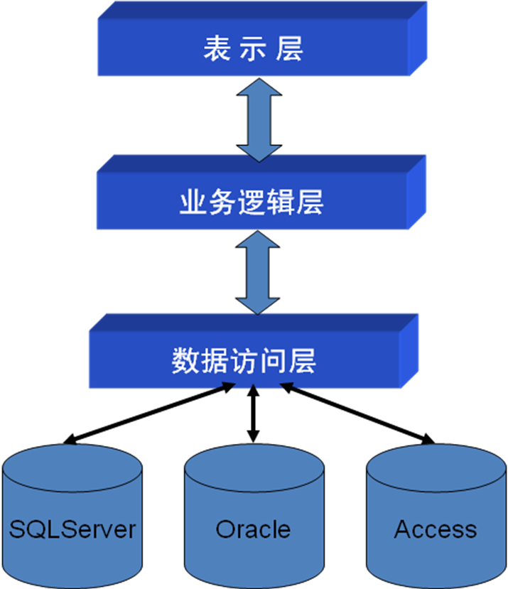
3.2 三层架构简图
表示层位于最上层，用于显示和接收用户提交的数据，为用户提供交互式的界面
  Windows窗体应用程序
  Web应用程序
业务逻辑层是具体应用的核心，负责关键业务的处理和数据传递
数据访问层主要实现对数据的读取、保存和更新等操作。
  下面2层一般为类库形式。
示例：登录系统
  （用户：aaa 密码：123）
  （用户：bbb 密码：123）

Slide 14
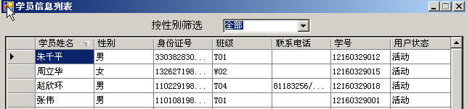
3.3 .Net开发中DataSet的局限性
DataSet
(.Net中的“内存数据库”，
实现了“按名存取”)
数 据 库
它不具备OO的优点
实现数据检索比较繁琐、易出错
它使数据结构（表结构）暴露给业务逻辑层和表示层
为了消除以上局限性我们需要使用实体类

Slide 15
3.4 实体类
实体类实现所谓的对象关系映射（Object Relational Mapping，简称ORM），是为了解决面向对象的类与关系数据库的表之间，存在的不匹配的现象，通过使用描述对象和关系之间映射的元数据，在程序中的类（对象），与关系数据库的表之间建立持久的关系，用于在程序中描述数据库表。本质上就是将数据从一种形式(Table)转换到另外一种形式(Object)。
简单地说，就是描述一个业务实体的类。
  例如，在登录系统中，每个用户的信息作为一行存储在数据库的表中，在BLL和UI层如果直接访问表的某行某列很不方便，但是如果将表中一行的信息转换到一个对象（用户基本信息对象）中，使用就十分方便，这个对象所属的类就是实体类。
  实体类对象是现实世界中实体对象在计算机中的表示，在层与层之间以及层内模块间进行数据传输。
  实体类可以分为“贫血实体类”和“充血实体类”，前者仅仅保存实体的属性，而后者还包含一些实体间的关系与处理逻辑(函数/方法)。

Slide 16
加上实体类后的三层架构
表示层
层间数据传递
类体实
业务逻辑层
数据访问层
SQL Server
Access Server
Oracle
Server

Slide 17
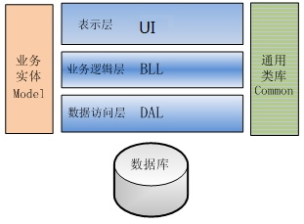
3.5 常用的项目结构
Model：实体类对象—-通过DAL读取/存储数据，被BLL和UI读取/修改，也是各层之间交流的数据的格式标准。
Common：通用的辅助工具类和一些共性的工具方法，如数据校验、缓存处理、加解密处理等，为了让各个层之间复用，也单独分离出来，作为独立的模块使用。

Slide 18
4、 C#开发简介
C#是微软公司发布的一种面向对象的、运行于.NET Framework之上的高级程序设计语言。
  C#看起来与Java有着惊人的相似；它包括了诸如单一继承、接口、与Java几乎同样的语法和编译成中间代码再运行的过程。
  但是C#与Java也有着明显的不同，它借鉴了Delphi的一个特点，与COM（组件对象模型）是直接集成的，而且它是微软公司 .NET windows网络框架的主角。
C#是一种安全的、稳定的、简单的、优雅的，由C和C++衍生出来的面向对象的编程语言。
  它在继承C和C++强大功能的同时去掉了一些它们的复杂特性（例如没有宏以及不允许多重继承）。
  C#综合了VB简单的可视化操作和C++的高运行效率，以其强大的操作能力、优雅的语法风格、创新的语言特性和便捷的面向组件编程的支持成为.NET开发的首选语言。

Slide 19
4、 C#开发简介
Hello，C# ！
1.using System：using 关键字用于在程序中包含 System 命名空间，一个程序一般有多个using 语句；
2.namespace声明：一个 namespace 是一系列的类，HelloWorldApplication 命名空间包含了类 HelloWorld；
3.class 声明：类 HelloWorld 包含了程序使用的数据和方法声明，类一般包含多个方法，方法定义了类的行为，在这里HelloWorld 类只有一个 Main 方法；
4.Main 方法：是所有 C# 程序的 入口点，Main 方法说明当执行时 类将做什么动作，Main 方法通过语句 Console.WriteLine(“Hello World”); 指定了它的行为。
5.WriteLine 是一个定义在 System 命名空间中的 Console 类的一个方法，该语句会在屏幕上显示消息 “Hello,World!”； Console.ReadKey(); 是针对 VS.NET 用户，这使得程序会等待一个按键的动作，防止程序从 Visual Studio .NET 启动时屏幕会快速运行并关闭。
using System;
namespace HelloWorldApplication
{
/* 类名为 HelloWorld */
class HelloWorld
{
/* main函数 */
static void Main(string[] args)
{
/* 我的第一个 C# 程序 */
Console.WriteLine("Hello World!");
Console.ReadKey();
}
}
}

Slide 20
4、 C#开发简介
C#的基本语法与Java很像，但也存在一些不同
  命名：C# 在命名空间用的是namespace，而Java用的是package
  控制流语句：c#跟Java类似,还有c#中的switch如果case后面有内容必须要有break; Java可以没有break;
  访问修饰符：C#中的访问修饰符与Java中的基本对应,但多出了一个访问修饰符：internal--成员只能从同一程序集的内部访问
  数据类型：java中的String 类型首字母必须大写，C# 可以大写也可以小写。 java中的布尔类型是boolean，C#的布尔类型是 bool
  集合：两种语言都有集合ArrayList,还有通过键访问值的：Java 中是HashMap而 c# 中是HashTable；c#比Java多泛型集合List<T>与Dictionary<K,V> 更容易了,无需拆箱装箱了,更安全;
  继承：java用extends 关键字 而C# 只用一个 “ ：”就可以了
  接口实现：Java实现用关键字implements; c#用"："实现。
  C#支持委托与事件，实现某些设计模式时更灵活！
C#使用VS开发，不开源，安全性更好，更适用于Win Form开发

Slide 21
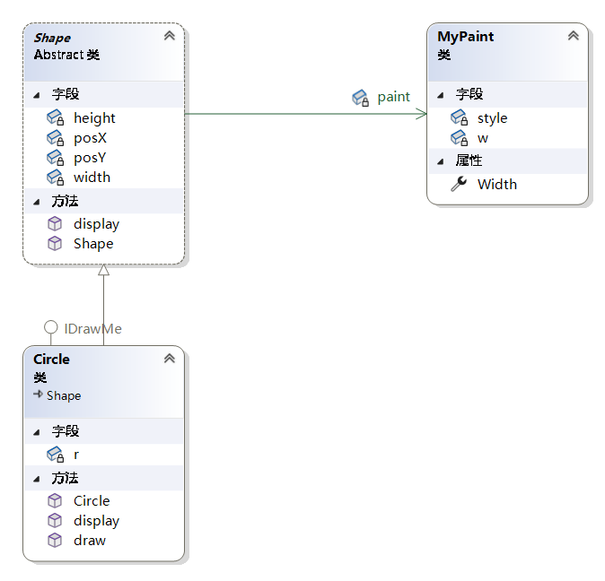
4、 C#开发简介
C#面向对象设计及VS操作示例

Slide 22
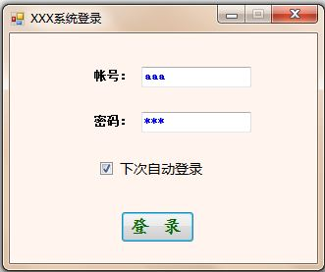
5、 解决方案示例
系统登录演示：
  界面如右所示---〉
  帐号、密码等信息存放到SQLite数据库中；
  数据库连接字符串、系统上一次的登录状态（包括帐号、密码、是否自动登录等）记录到配置文件中，其中密码以Base64编码形式存储；
  点击“登录”按钮后，检测输入的帐号/密码是否正确，然后给出登录成功/失败的提示，并启动主窗口。

Slide 23
5、 解决方案示例
规划项目的文件夹（根据实际需要建立）：
  Bin：存放生成的可执行程序
  Documents：存放项目所用到的各种文档
  Library：存放项目中用到的第三方控件/类库
  Release：存放用于安装/部署的最终程序及其相关文件
  Source：存放源程序的文件夹
  Test：存放测试程序及测试用例

Slide 24

5、 解决方案示例
本例需准备以下文件放到相应的文件夹中：
  在Library文件夹中建立SQLite文件夹,从SQLite的官方网站下载sqlite-netFx40-binary-Win32-2010-1.0.84.0.zip文件,解压缩后将其中的4个文件SQLite.Designer.dll、SQLite.Interop.dll、System.Data.SQLite.dll和System.Data.SQLite.Linq.dll拷贝到Library\SQLite\文件夹待用；
  在Bin文件夹下面创建Database文件夹，并利用sqliteadmin（或其他SQLite数据库管理软件）在其中创建一个SQLite数据库文件MyFirstDB.s3db（或用代码或用命令创建），其中包含一张表：
  表中admin密码为lcb，aaa密码为123，bbb密码为空

Slide 25
4 、 解决方案示例
  在Bin文件夹下面创建配置文件MyConfig.INI(由节、键、值组成)，内容如下：
  [Login]
  AutoLogin=True
  LoginName=aaa
  LoginPassword=MQAyADMA
  [Database]
  ConnectString=Data Source=.\Database\MyFirstDB.s3db
  如上例，其中Login是节（Section），AutoLogin是键（Name），True是值（Value）
配置文件也可以使用xml文件，更利于存储结构化数据。

Slide 26
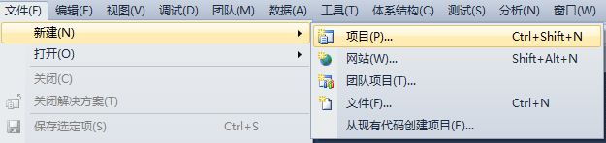
4 、 解决方案示例
创建解决方案 文件→新建→项目
接着选择 其它项目类型 --> Visual Studio解决方案
如下图所示：输入解决方案的名称、存储位置、使用的.Net Framework的版本

Slide 27
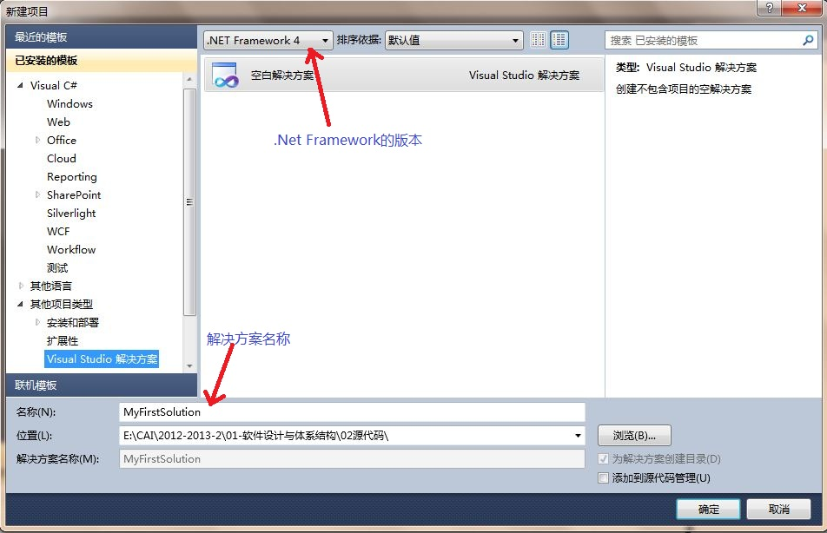
5、 解决方案示例

Slide 28
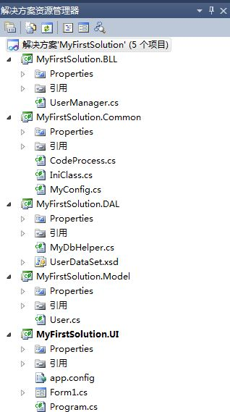
5、 解决方案示例
右键单击右图中的“解决方案MyFirstSolution（0个项目）”→ 添加 → 新建项目，建立如右图所示5个Project；
其中Common、DAL、Model和BLL项目类型为“类库”，UI的项目类型为“Windows窗体应用程序”；
右键单击“MyFirstSolution.UI”设定UI为“启动项目”，该项目名称变为黑体显示。

Slide 29
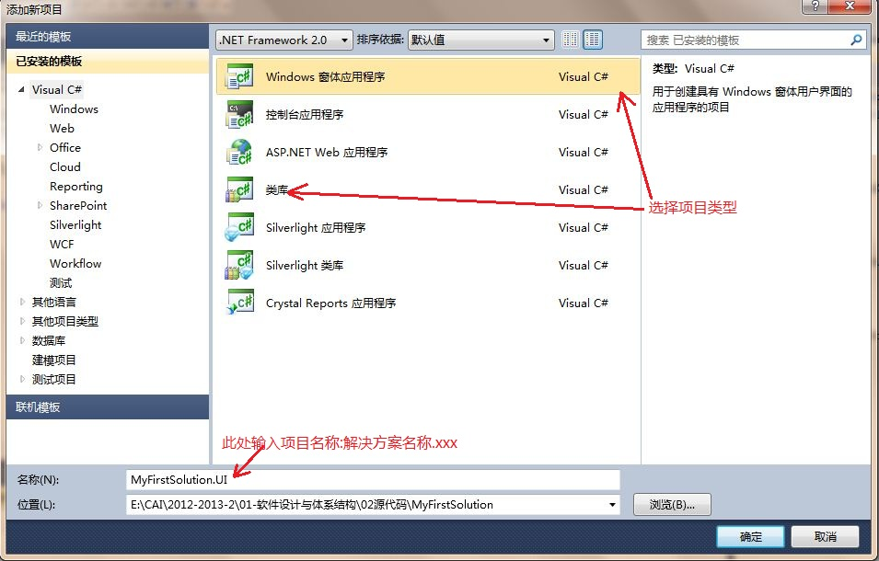
5、 解决方案示例

Slide 30
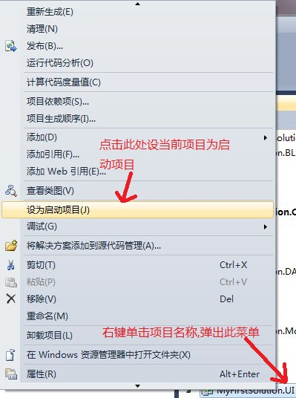
5、 解决方案示例

Slide 31
5、 解决方案示例
添加引用（右键单击解决方案管理器中d的项目→“添加(D) ” → “引用(R)…”----不能形成闭环）：
  BLL引用Common、 DAL和Model
  DAL引用Common、Model和Library文件夹中的3个dll文件： SQLite.Designer.dll、System.Data.SQLite.dll和System.Data.SQLite.Linq.dll
  Model引用Common
  UI引用Common、BLL和Model
  注意：还必须将Library文件夹中的SQLite.Interop.dll文件复制到引用SQLite DLL的文件夹（Bin）中
添加引用的同时，项目间的依赖关系也就发生了变化，随之改变的是项目的编译顺序。

Slide 32
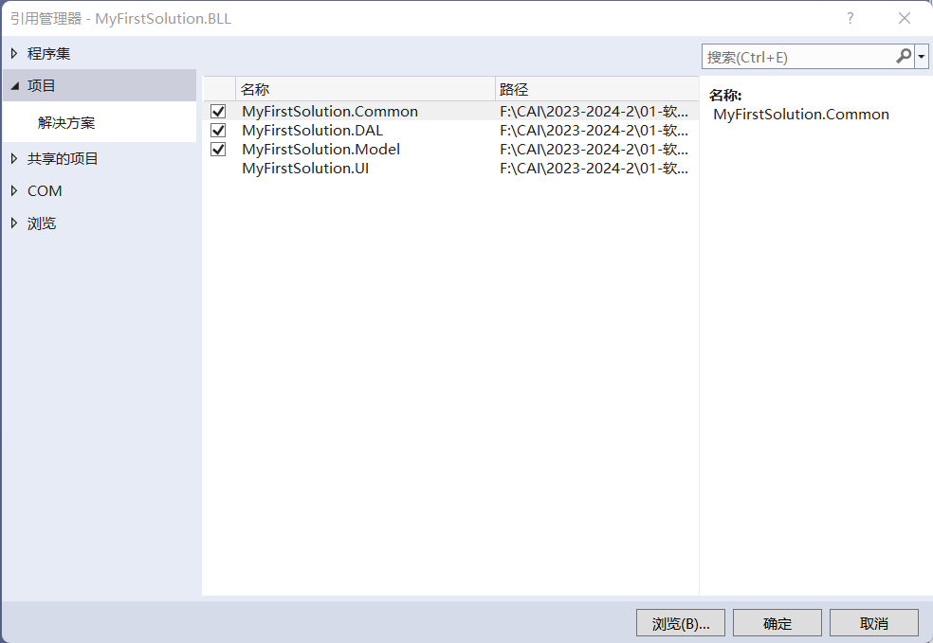
5、 解决方案示例
添加对本解决方案内新建的工程的引用

Slide 33
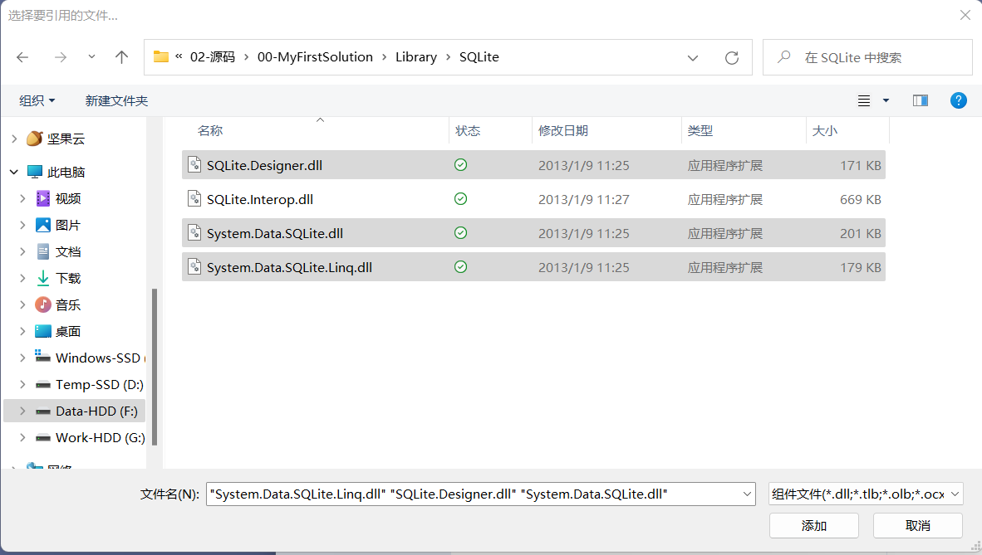
5、 解决方案示例
添加对第三方控件的引用

Slide 34
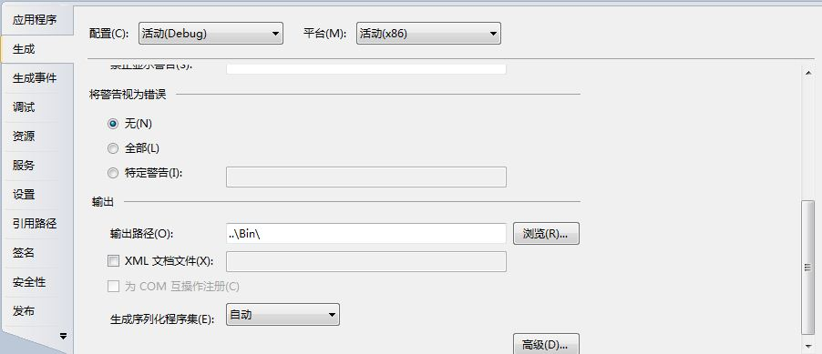
5、 解决方案示例
设定UI项目的输出文件夹(使用相对路径)：
  右击“解决方案资源管理器”中的项目名称-->“属性”
Debug和Release都要设置输出路径
..\..\
输出路径使用相对路径

Slide 35
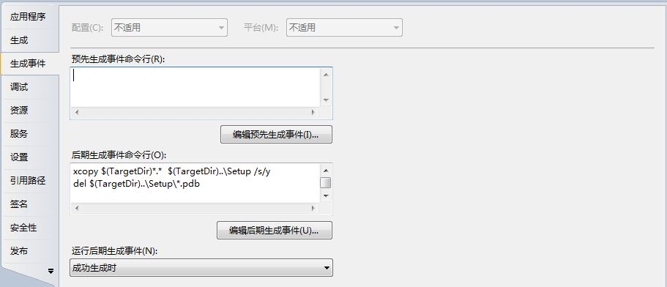
4 、 解决方案示例
设定UI项目的编译后期生成事件（用于整理要发布的文件—可选）
copy "$(TargetDir)*.*" "$(TargetDir)..\Release" /s/y
del "$(TargetDir)..\Release\*.pdb"
del "$(TargetDir)..\Release\*vshost*.*"
del "$(TargetDir)..\Release\*.config"

Slide 36
5、 解决方案示例
填写Common的代码：
  修改Class1.cs的名称为CodeProcess.cs，并输入其代码
    实现Base64的编码和解码功能
  添加IniClass类
    实现对INI文件的读写操作
  添加MyConfig类
    调用IniCalss类实现对配置文件MyConfig.INI的读写操作

Slide 37
5、 解决方案示例
填写Model的代码：
  修改类Class1.cs为User.cs，并填写其代码（充血实体类）
    利用DAL读取的数据集（DataRow）从数据库中获取数据；
    以数据对象的形式为层间提供数据通信，各层代码访问用户基本信息时都是用User对象。

Slide 38
5、 解决方案示例
填写DAL的代码
  将类Class1.cs改名为MyDbHelper.cs，并输入它的代码
    实现数据库的基本操作：
      连接（构造函数中实现）
      查询（指定账户 或 所有账户 的用户基本信息数据）
      修改用户的账号密码

Slide 39
5、 解决方案示例
填写BLL的代码：
  修改Class1.cs类为UserManager.cs类，并填写代码
    实现对用户信息的上层管理功能：
      获取用户数据
      校验密码
      修改密码

Slide 40
5、 解决方案示例
填写UI项目的内容：
  添加LoginForm窗体及界面
  添加LoginForm_Load的代码（双击窗体）
    根据配置文件的数据设置界面控件显示的内容
  添加LoginForm登录按钮的点击事件的处理代码（双击按钮）
    检验登录帐号和密码
    记录登录状态到配置文件中
修改Program.cs的内容，根据LoginForm返回的口令检测结果（利用静态成员传递检测结果）决定是否启动主窗体

Slide 41
5、 解决方案示例
总结----利用VS进行WinForm开发的大体步骤：
  规划文件夹；
  准备用到的控件和文件（控件dll文件、数据库、配置文件等）
  创建解决方案（Solution）；
  创建工程项目（Project）；
  设置工程项目的属性（如输出目录、图标、生成事件等）；
  设置工程项目间的依赖关系（添加引用）；
  编写/调试/测试代码。

Slide 42
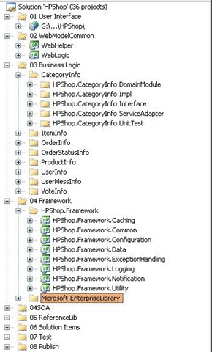
6、实际架构示例
01，User Interface即UI层：该层作为数据输入和展示的界面，是与用户交互的有效途径，所以它起着至关重要的作用。往往给人第一印象的就是UI层，在设计的时候也要根据不同的技术或者不同的要求进行斟酌。通常可以把UI分为B/S UI、C/S UI以及WEB服务。在这里就是我们的ASP.NET项目。
02，WebModelCommon：这层作为UI与领域逻辑的中间层，它的充当了桥梁、筛选、过滤和验证的作用。它主要包括两个工程，WebHelper主要提供给UI一些常用操作。WebLogic主要对UI与领域逻辑的数据进行转换、筛选、验证及过滤操作。
03，Business Logic：Domain Model （Data Model Layer）始终是应用程序的核心，必须投入大量精力，按照面向对象的分析和设计 (OOAD) 最佳做法进行设计同时按照OOP进行开发。

Slide 43
6、实际架构示例
04，FrameWork：主要包括数据访问框架、通用权限框架、异常和日志处理框架、IOC框架、AOP框架等基础或常用功能。
05，SOA：这一层不是必须的，根据项目的具体情况进行取舍，如果业务比较复杂且交互项目繁多，那么SOA可以减轻我们的负担；如果业务比较单一且相对简单，就可以直接调用或者使用Web Service/Remoting/WCF作为通信框架即可。在实施SOA的过程中，可以自己使用WCF+WF搭建一个小型轻量级的SOA框架，也可以使用诸如Biztalk等软件。
06，Reference：这里主要包括第三方的框架和组件项目，把这些文件分门别类地集中放在此目录下。
07，Solution Items：项目的规范、流程、重要文件等。
08，Test：这里主要放置测试需要的一些信息，如测试版本、测试文档等。
09，Publish：这个文件夹主要放置发布的版本。

Slide 44

参考教材

Slide 45


参考书目

